Slide 1
Номофобия - проблема семей xxi века
Учитель-дефектолог ГБУ ЦППМСП «Бирюза» м.р. Сергиевский Чернова Н.Н.
Notes:
Этот шаблон можно использовать как начальный файл для представления учебных материалов группе слушателей.
Разделы
Для добавления разделов щелкните слайд правой кнопкой мыши. Разделы позволяют упорядочить слайды и организовать совместную работу нескольких авторов.
Заметки
Используйте раздел заметок для размещения заметок докладчика или дополнительных сведений для аудитории. Во время воспроизведения презентации эти заметки отображаются в представлении презентации.
Обращайте внимание на размер шрифта (важно обеспечить различимость при ослабленном зрении, видеосъемке и чтении с экрана)
Сочетаемые цвета
Обратите особое внимание на графики, диаграммы и надписи.
Учтите, что печать будет выполняться в черно-белом режиме или в оттенках серого. Выполните пробную печать, чтобы убедиться в сохранении разницы между цветами при печати в черно-белом режиме или в оттенках серого.
Диаграммы, таблицы и графики
Не усложняйте восприятие: по возможности используйте согласованные, простые стили и цвета.
Снабдите все диаграммы и таблицы подписями.

Slide 2
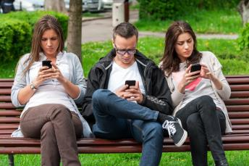
Номофобия – боязнь оказаться без смартфона.
Становится самой популярной болезнью десятилетия: ей подвержены почти 70% пользователей.

Slide 3
Эксперимент 1
37 человек (Великобритания, Франция, Германия).
Они были оснащены камерами, которые снимали их повседневную жизнь от первого лица. Всего было зарегистрировано около 1100 взаимодействий с телефоном.
Notes:
Дайте краткий обзор презентации. Опишите главную суть презентации и обоснуйте ее важность.
Представьте каждую из основных тем.
Чтобы предоставить слушателям ориентир, можно можете повторять этот обзорный слайд в ходе презентации, выделяя тему, которая будет обсуждаться далее.

Slide 4
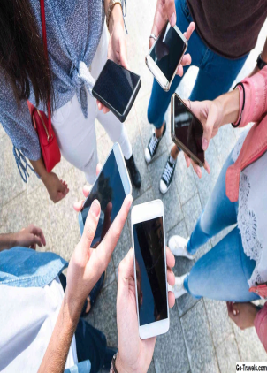
Чаще всего контрольная группа использовала смартфон для проверки WhatsApp и экрана блокировки на наличие уведомлений. После них наиболее многократно использовались Инстаграм и фейсбук.
Меньше всего люди заходили в электронную почту и отвечали на звонки.

Slide 5
Эксперимент 2
Исследователи изучили данные о 2441 ребенке.
Чем больше времени дети в возрасте от двух до трех лет проводят перед экраном – тем хуже развиваются к пяти годам.

Slide 6
Выяснилось, что каждый дополнительный час в день перед экраном снижает результаты тестирования на 6-8%. Причем эффект проявляется не сразу, а через год – три.

Slide 7
Дети, много сидевшие с гаджетами в 2 года, хуже справлялись с заданиями в трехлетнем возрасте. А те, кто засиживался с ними в 3 года, хуже справлялись с тестами в 5 лет.
Notes:
Это другой параметр для обзорных слайдов, использующих переходы.

Slide 8
Ваша цель:
1
2
Привить это ребенку
3
Научиться меньше проводить времени в гаджетах
Принять ситуацию и действовать
Notes:
Это другой параметр для обзорного слайда.

Slide 9
Что же делать? Рекомендации:
Если вы получили почту или сообщение от коллеги в нерабочее время, и оно не несет серьезной важности, то ответьте на него завтра.
Если вам приходится использовать компьютер на работе весь день, то устраивайте себе небольшие перерывы , в течение которых ходите, и делайте небольшие физические упражнения. Это поможет вашему мозгу и телу немного отдохнуть.

Slide 10
Выключайте мобильный телефон на ночь. По возможности не используйте будильник на телефоне, иначе при пробуждении вы сразу же начнете проверять соцсети.
Вы не должны отвечать на сообщения каждому в самые кратчайшие сроки. Некоторые беседы лучше вообще не начинать, особенно в случае коммуникации с интернет-троллями.
Установите границы, когда ваши друзья или коллеги могут звонить в нерабочее время.

Slide 11
Внимание! Дети!
Не давайте детям телефоны и гаджеты в раннем возрасте!
Гаджеты считаются новыми сосками. Иногда родители используют гаджеты, чтобы успокоить своих детей.
Такое поведение может привести к нарушению когнитивных способностей у ребенка.

Slide 12
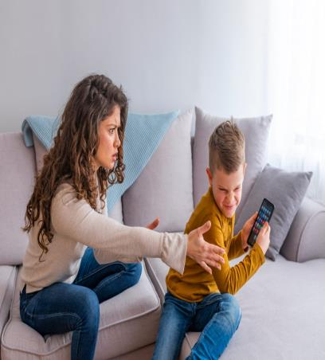
Важно установить временные рамки по использованию гаджетов для себя и своих детей.
Установите правила и ограничения по времени, а затем вместе научитесь придерживаться их.
Notes:
Какие способности приобретут слушатели по завершении обучения? Коротко опишите каждую цель и полезность данной презентации для слушателей.

Slide 13
Вместо того, чтобы позволить вашему ребенку увлекаться онлайн-играми или копаться в мобильных приложениях, приобретите хорошие настольные игры, головоломки и книги.

Slide 14
Книги - наше всё!
Постарайтесь читать как можно больше книг вместо того, чтобы сидеть в соцсетях.
Вначале будет очень сложно, так как наше внимание становится все более рассеянным.
Но через несколько дней станет легче, и концентрация станет лучше.

Slide 15
Постарайтесь мотивировать себя и свою семью выполнять ежедневные упражнения. Занимайтесь йогой, гуляйте, катайтесь на велосипеде. Это не только помогает минимизировать ваше экранное время, но и помогает улучшить семейные отношения.

Slide 16
!!!ВНИМАНИЕ!!!
Если кто-то из ваших родственников страдает от тяжелой зависимости от гаджетов, обратитесь за профессиональной психологической помощью.

Slide 17
В результате:
1
2
Наслаждаться живым общением с друзьями
3
Будете больше времени проводить с семьей, супругом и детьми
Гулять, путешествовать
Notes:
Это другой параметр для обзорного слайда.

Slide 18
Исследование Гарварда, Массачуссетского университета и университета Пенсильвании:
Решающее влияние на развитие и успех ребенка оказывает разговор с родителями: системное вовлечение ребенка с 4 лет в разговор.
Раннее вмешательство и увеличение объёма речи дают очевидные результаты.
Объём разговоров родителей с детьми имеет критическое значение в процессах развития мозга: объем речевого взаимодействия с родителями сказывается на толщине коры головного мозга.

Slide 19
Главный вывод исследований:
чем больше ребенок общается с родителями или другими взрослыми, чем больше он разговаривает и с ним разговаривают, тем активнее развивается его мозг.

Slide 20
Спасибо за внимание
Notes:
Используйте заголовки разделов для каждой из тем, чтобы переход был понятен для аудитории.

